Slide 1
Python SS2016: MTG Deck Helper
Webgestützer Client zur Deckverwaltung

Slide 2
Unsere Motivation...
http://imgs.inkfrog.com/pix/muniverse/mtg3000f_001.jpg

Slide 3
Inhalt
Projektdefinition
Geplante Features
Geplante Umsetzung
Aktueller Projektstatus

Slide 4
Projektdefinition
Die Anwendung soll dem Nutzer ermöglichen:
Magic Karten in einer Online Datenbank zu durchsuchen,
diese können dann einer eigenen Kollektion hinzugefügt werden
um daraus dann ein Deck zu bauen.

Slide 5
Geplante Features
Zugriff auf die Magickarten erfolgt durch die Nutzung auf eine Magic API.
Die einzelnen Kollektionen werden in einer Datenbank hinterlegt.
Frontend je nach Wunsch als WebApp oder Desktopanwendung.

Slide 6
Geplante Umsetzung: UI
Anzeige der UI über Package Tkinter oder Django
Screens:
Suche
Library
Deck: Detail
Navigationsleiste

Slide 7
Geplante Umsetzung (II): Persistierung
Speichern erstellter Decks lokal mittels SQLite Datenbank.

Slide 8
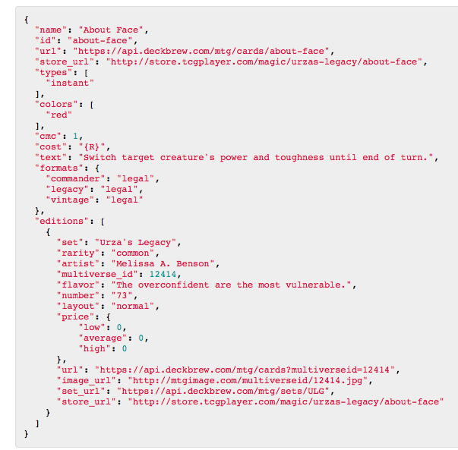
Geplante Umsetzung (III): Karteninformation
Beziehen der Karteninformation über deckbrew API (https://deckbrew.com/api/)
Queries über REST Service
Rückgabe aller relevanten Daten als JSON
Parsing mit python JSON API

Slide 9
Aktueller Projektstatus
Erledigt
Ideenfindung
Konzeptfinalisierung
Technische Analyse
Aktuell
Einrichtung eines Git Repository
Aufgabenaufteilung
Anstehend
Umsetzung des Projekts

